Slide 1

“Estudio de la producción y comercialización del chocho (Lupinus mutabilis Sweet) en la provincia de Imbabura”
FACULTAD DE INGENIERÍA EN
CIENCIAS AGROPECUARIAS Y AMBIENTALES
Autora:
Blanca Chiza
Directora:
Ing. María José Romero
Ibarra, agosto del 2017
CARRERA DE INGENIERÍA EN
AGRONEGOCIOS, AVALÚOS Y CATASTROS

Slide 2
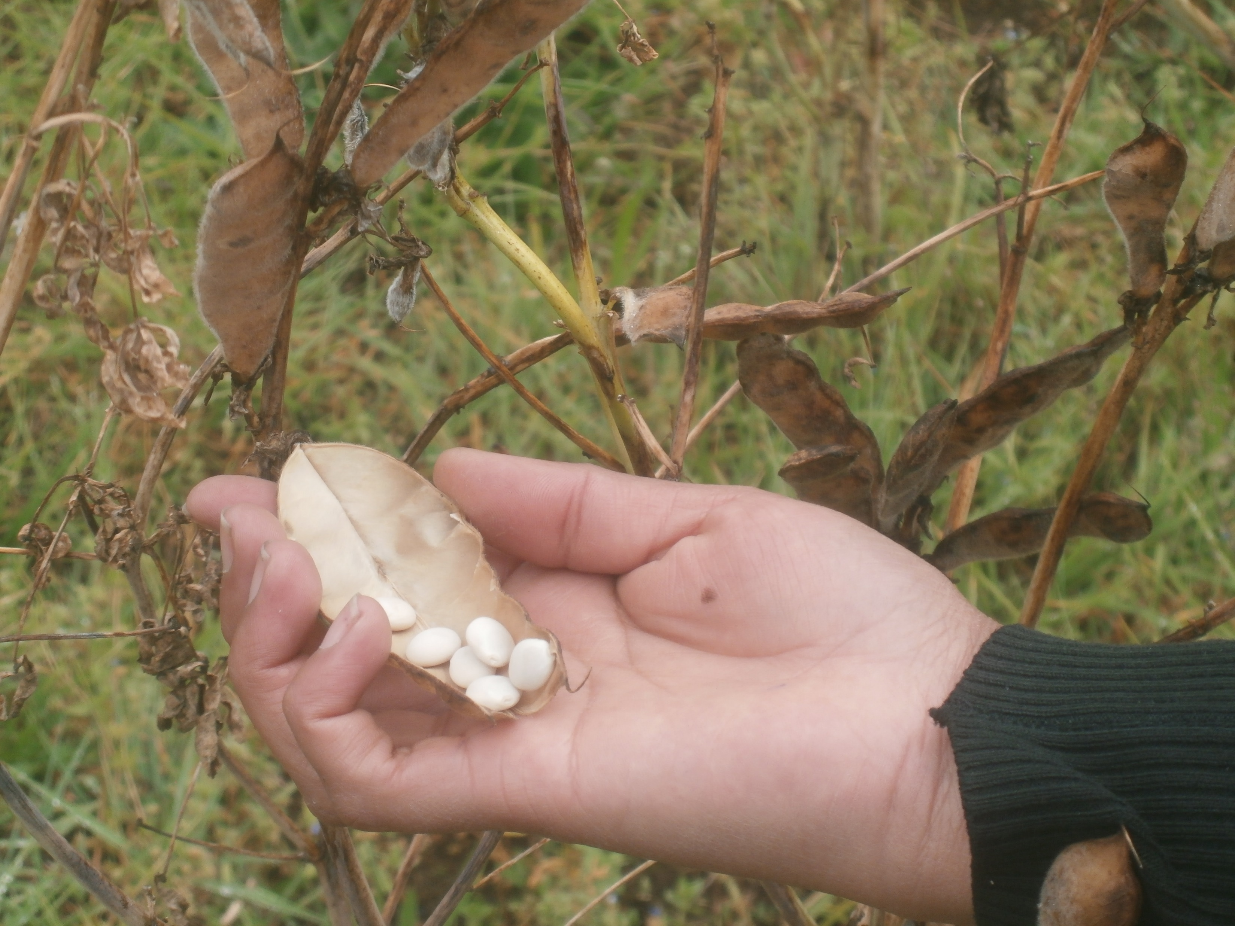
INTRODUCCIÓN
A través del tiempo los agricultores de la región andina han conservado sus cultivos tradicionales como el chocho que es una leguminosa propia de las zonas altas, generalmente sembrada en asociación o rotación con otros productos y formado parte del consumo de los habitantes de los sectores rurales de la provincia de Imbabura.

Slide 3
Planteamiento del problema
Generalmente los agricultores poseen extensiones pequeñas de terreno dedicadas al cultivo de esta leguminosa. Lo que no les permite disponer de ingresos y la generación de empleo local.
El desconocimiento como la falta de capacitaciones a los pequeños agricultores. Ha hecho que no se tenga un buen manejo en las labores agrícolas de este cultivo.
Existe problemas en los canales de comercialización. Los agricultores presencian barreras en los mercados pues entregan sus productos a los intermediarios, donde los productores reciben precios por debajo del costo de su producción.

Slide 4
Justificación
La presente investigación fomenta un mayor impulso al cultivo de granos andinos en el Ecuador y se embarca en parámetros del Plan Nacional del Buen Vivir
Impulsa la producción y la productividad en forma sostenible y sustentable.
Promueve el fortalecimiento de la producción rural organizada y la agricultura familiar campesina.
Incluye formas de economía solidaria como agentes económicos en la transformación de la matriz productiva.
Fomentando la diversificación, el valor agregado y la sustitución de importaciones, en el marco de la soberanía alimentaria.

Slide 5
Objetivos
Objetivo General
Realizar el estudio de la producción y comercialización de chocho (Lupinus mutabilis Sweet) en la provincia de Imbabura.
Objetivos Específicos
1. Determinar la producción del chocho (Lupinus mutabilis Sweet)
2. Realizar el estudio de mercado del chocho (Lupinus mutabilis Sweet)
3. Generar una base de datos geo-referenciados de las zonas de producción y comercialización del chocho (Lupinus mutabilis Sweet)

Slide 6
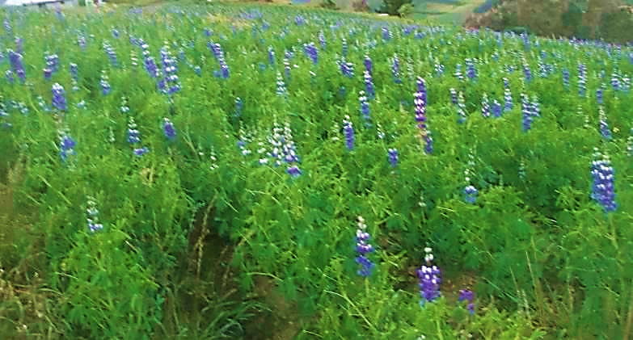
MARCO TEÓRICO
Es una planta de la familia de las leguminosas.
Es originaria de las zonas Andinas de Sudamérica.
Es cultivada especialmente por la población rural de la sierra Ecuatoriana.
Tiene un alto valor nutricional por el contenido de proteínas y calcio.
Altitud: 2.800 a 3.500 msnm
Temperatura: 7 a 14 ºC
Precipitación: 300 mm
Suelos: Franco arenosos
Con pH: 5.5 a 7.0
Ciclo: 180 a 240 días

Slide 7
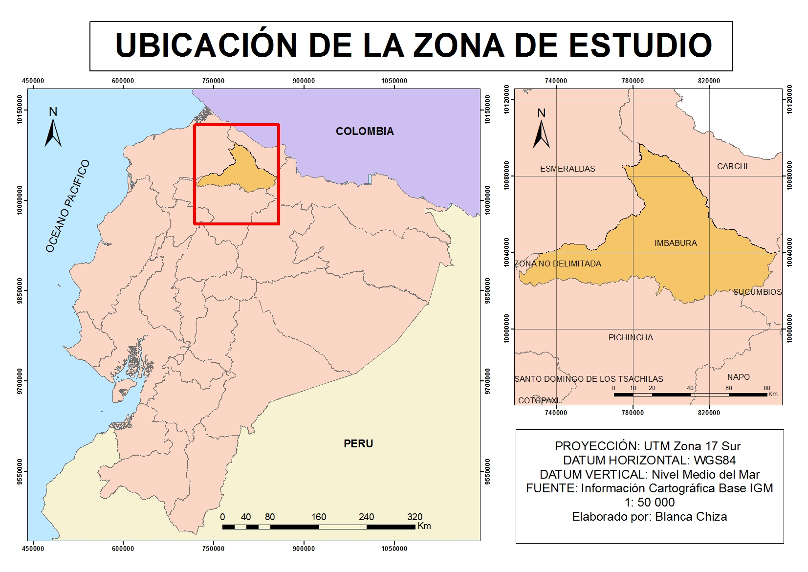
MATERIALES Y Métodos
CARACTERIZACION ÁREA DE ESTUDIO
La provincia de Imbabura se encuentra ubicada al norte del territorio ecuatoriano
Esta divida en 6 cantones
Otavalo
Ibarra
Cotacachi
Urcuqui
Pimampiro
Antonio Ante

Slide 8
Materiales y equipos
Equipos
Navegador GPS Garmin 62
Computadora
Impresora
Flash memory
Cámara fotográfica
Materiales
Cartografía estadística (datos digitales geo-referenciales)
Software ArcGIS 10.2
Software IBM SPSS Statistics 22
Útiles de oficina
Libreta de apuntes

Slide 9
Modalidad de la investigación
Método de investigación descriptivo analítico
Se logro analizar y describir la situación o condiciones actual.
Cualitativa
Permitió realizar una descripción especifica de los actores a investigación.
Cuantitativa

Slide 10
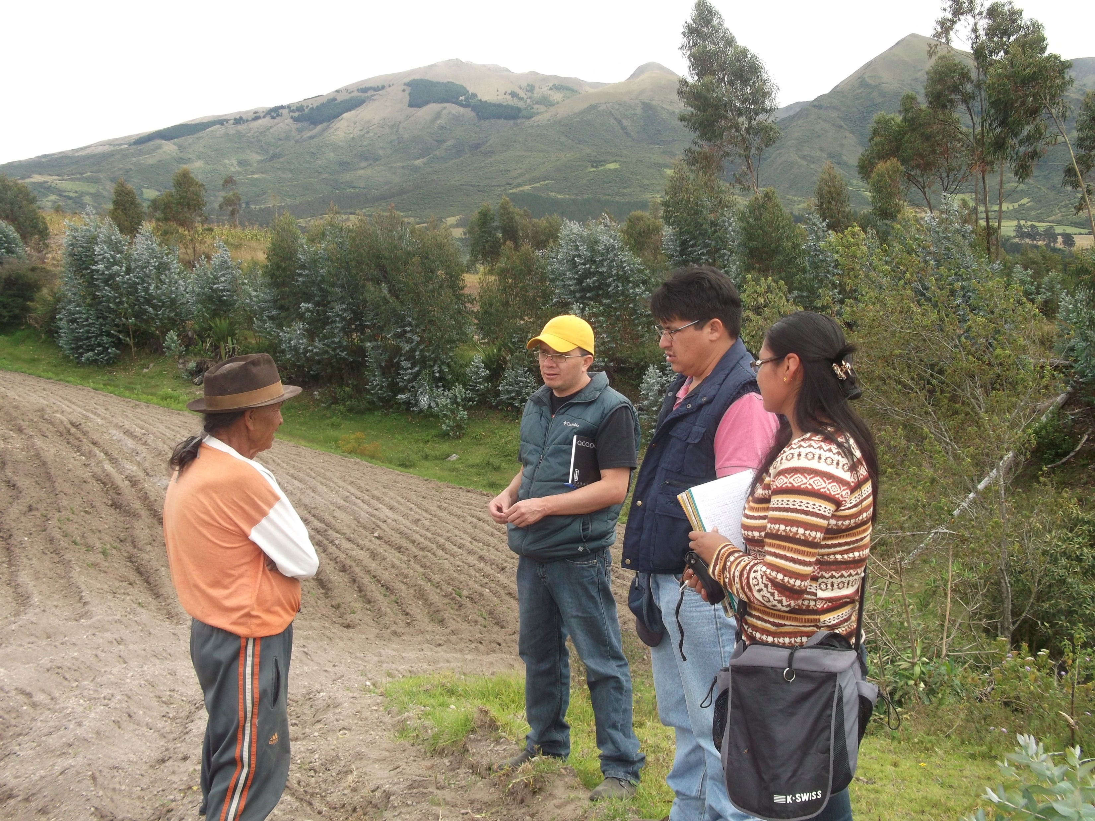
Población
Población 1: Agricultores de chocho localizados en la provincia de Imbabura.
Cantón | Productores | Porcentaje (%)
Cotacachi | 22 | 18
Urcuquí | 4 | 3
Pimampiro | 15 | 12
Otavalo | 18 | 15
Ibarra | 59 | 50
Total | 118 | 100

Slide 11
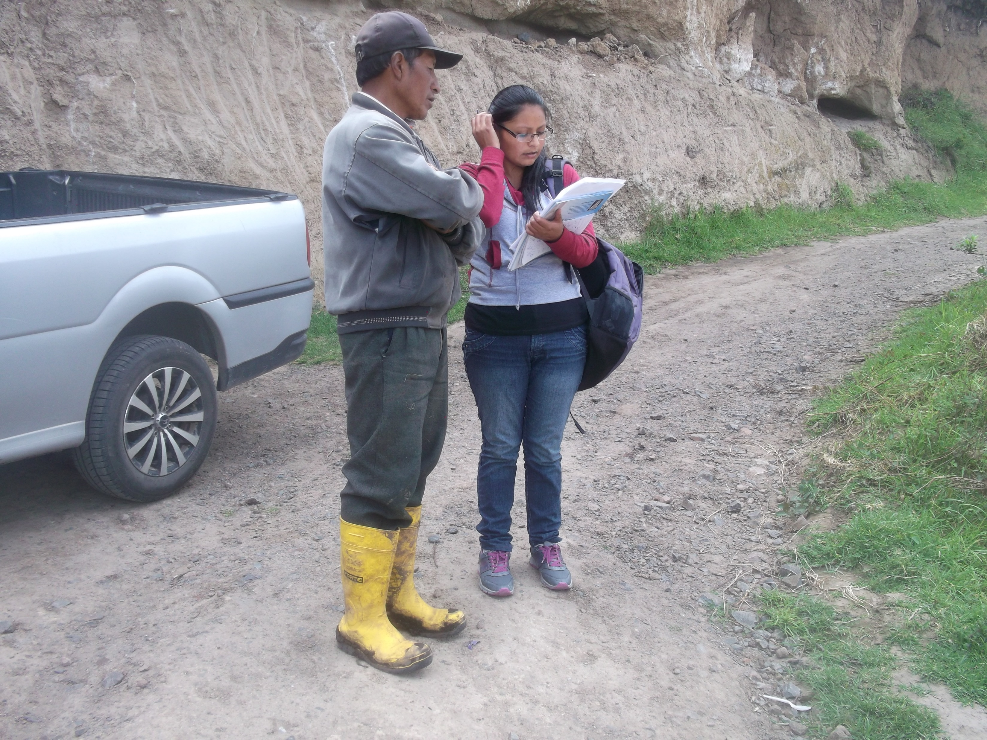
Población
Población 2: Familias de la provincia de Imbabura.
Cantón | Familias | Porcentaje (%)
Cotacachi | 10.009 | 10
Urcuquí | 3.917 | 4
Pimampiro | 3.243 | 3
Otavalo | 26.219 | 26
Antonio Ante | 10.879 | 11
Ibarra | 45.294 | 46
Total | 99.561 | 100

Slide 12
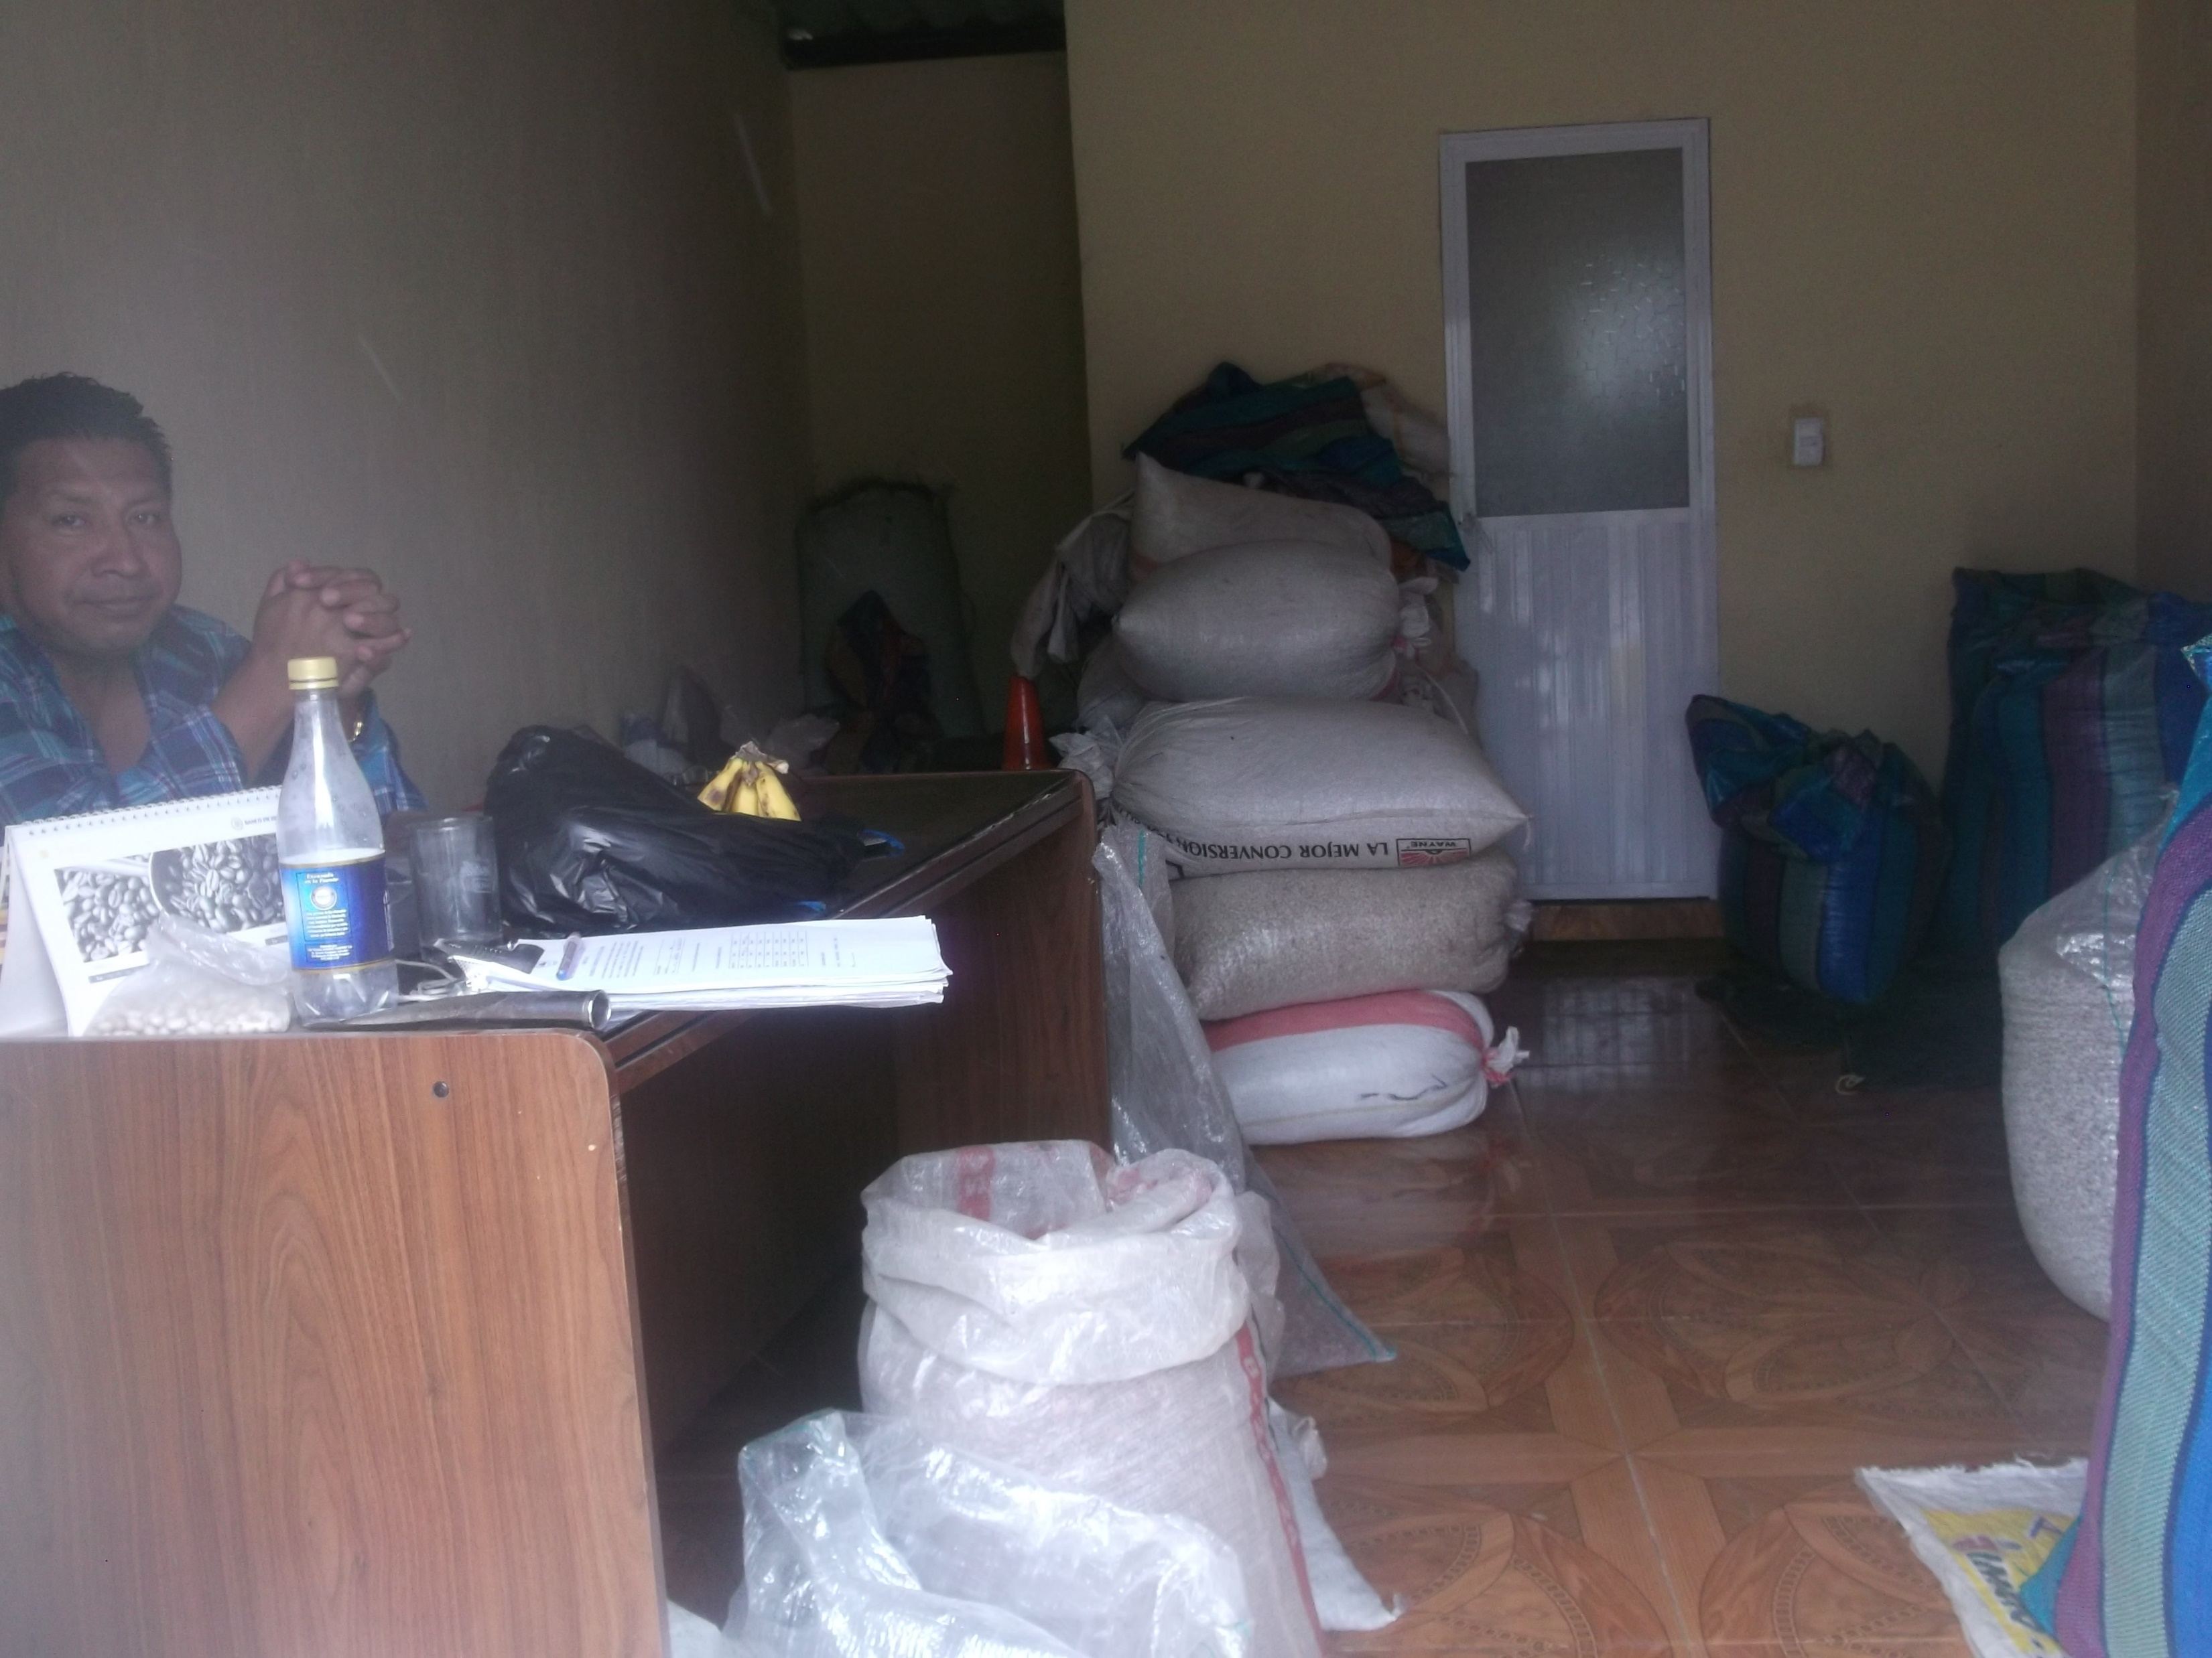
Población
Población 3: Bodegas de granos de la provincia de Imbabura.
Cantón | Bodegas de granos | Porcentaje (%)
Cotacachi | 2 | 8
Urcuquí | 1 | 4
Pimampiro | 6 | 24
Otavalo | 7 | 28
Antonio Ante | 1 | 4
barra | 8 | 32
Total | 25 | 100

Slide 13
Marco muestral de la población
90 agricultores que cultivan el chocho en la provincia de Imbabura.
382 familias de la provincia de Imbabura.
25 bodegas de granos que comercializan el grano de chocho.

Slide 14
Levantamiento de la información
Información Secundaria:
Documentos, revistas y folletos publicados por el INIAP en cuanto a la investigación y desarrollo de los granos andinos en el Ecuador.
Estadísticas y censos de población publicados por el INEC.
Libros referentes al tema de investigación.
Internet como fuente de investigación y consulta de las páginas web de diferentes organizaciones gubernamentales.
Información Primaria:
Encuestas
Entrevistas
Observación

Slide 15
Matriz diagnóstico
Objetivos | Variables | Indicadores | Técnicas | Fuentes de información
Determinar la producción del chocho en la provincia de Imbabura | Producción | Zona de producción | Observación | Productores
 |  | Superficie sembrada | Encuestas | Técnicos MAGAP
 |  | Sistema de producción | Entrevistas | Publicaciones de INIAP, MAGAP
 |  | Volumen de producción | Estadísticas
Conocer los canales de comercialización del chocho | Comercialización | Distribución del producto | Observación | Productores
 |  | Mercado | Encuestas | Intermediarios
 |  | Oferta | Entrevistas | Técnicos MAGAP
 |  | Demanda | Estadísticas | Publicaciones de INIAP, MAGAP
 |  | Precio
Geo-referenciar las zonas de producción y comercialización del chocho | Geo-referenciación | Localización del punto de producción y comercialización para posterior procesamiento en un SIG | Observación | Zonas de producción y comercialización
 |  |  | Encuestas

Slide 16
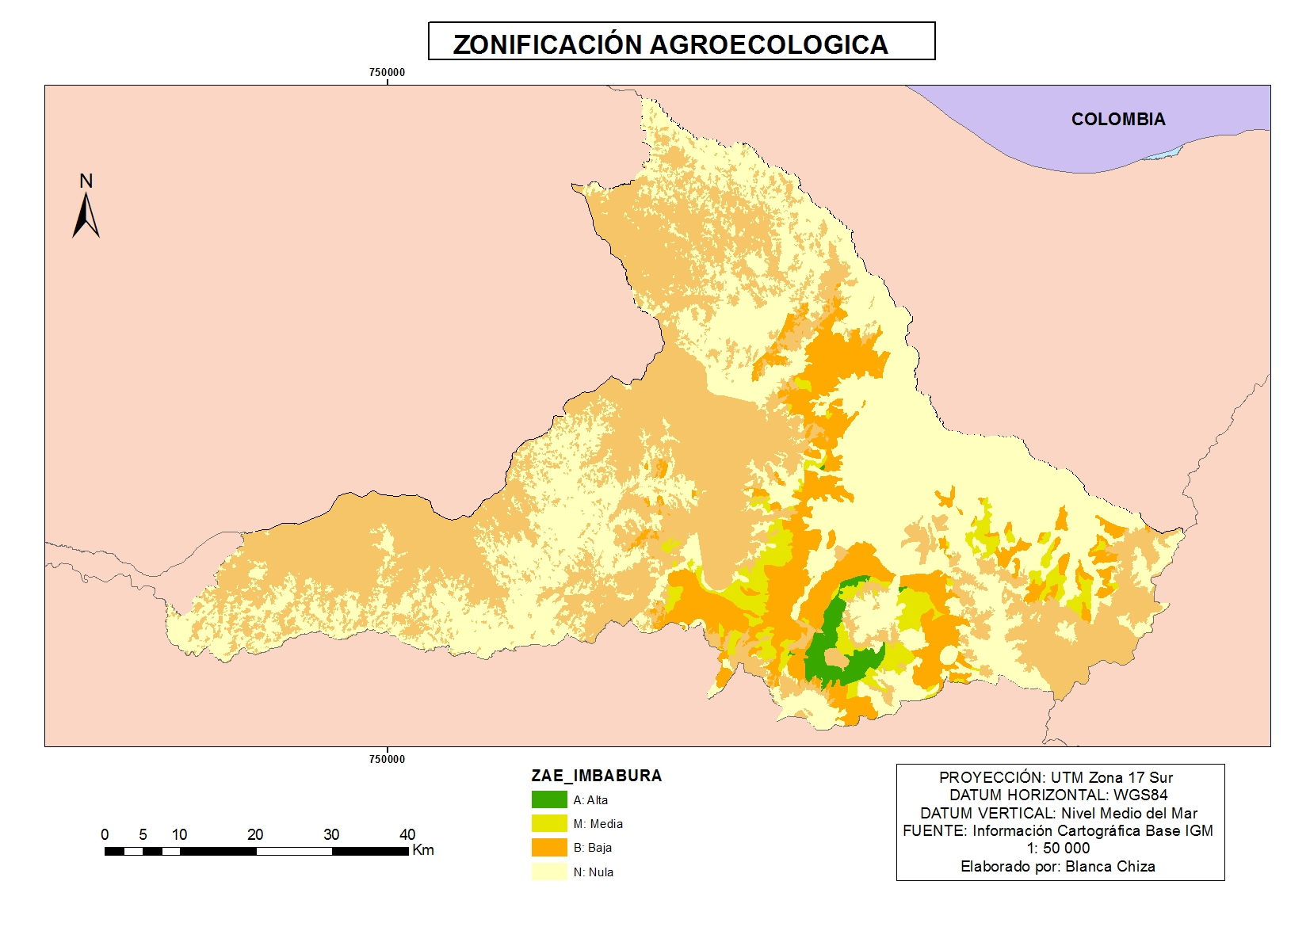
Resultados y discusión

Slide 17
Superficie cultivada de chocho
Asociación del cultivo
Variedad de semilla
Cantón | Superficie (ha)
Cotacachi | 27
Urcuquí | 4
Pimampiro | 15
Otavalo | 19
Ibarra | 57
Total | 122
Asociación | Frecuencia | Porcentaje (%)
Si | 5 | 6
No | 85 | 94
Total | 90 | 100
Variedad | Frecuencia | Porcentaje (%)
Nativa | 8 | 9
Mejorada | 81 | 91
Total | 90 | 100
INIAP 450 Andino

Slide 18
Sistema de preparación del suelo
Usos productos agroquímicos
Sistemas de producción
Uso de productos agroquímicos
Sistema | Frecuencia | Porcentaje (%)
Tradicional | 3 | 3
Semi-tecnificado | 87 | 97
Total | 90 | 100
Uso | Frecuencia | Porcentaje (%)
Si | 11 | 12
No | 79 | 88
Total | 90 | 100

Slide 19
Rendimiento/ ha
Rendimiento (qq) | Frecuencia | Porcentaje (%)
10 a 15 | 5 | 5
15 a 20 | 5 | 6
20 a 25 | 3 | 3
25 a 30 | 69 | 77
30 a 35 | 7 | 8
35 a 40 | 1 | 1
Total | 90 | 100
Precio USD | Frecuencia | Porcentaje (%)
60 | 3 | 3
70 | 3 | 3
80 | 37 | 41
90 | 29 | 32
100 | 3 | 3
120 | 8 | 9
150 | 8 | 9
Total | 90 | 100
Precio comercialización

Slide 20
Costo de producción estimado
Costo USD | Frecuencia | Porcentaje (%)
100 | 7 | 8
200 | 14 | 16
250 | 18 | 20
300 | 22 | 24
400 | 29 | 32
Total | 90 | 100
Costo de producción /ha del cultivo de chocho
Total costos directos (insumos agrícolas + mano de obra directa + costos indirectos de producción)
Costo total 1.582.85 USD/ha

Slide 21
INGRESOS BENEFICIO/COSTO
Ingresos proyectados de una ha de chocho de acuerdo al rendimiento/precio.
La relación beneficio/costo de una hectárea de cultivo de chocho fue de 1.50 USD, lo que significa que por cada dólar invertido en el cultivo se obtiene un beneficio de 0.50 USD.
Concepto | Unidad | Cantidad | Precio unitario (USD) | Precio total (USD)
Chocho | qq | 30 | 85.00 | 2.550
Total |  |  |  | 2.550

Slide 22
DEMANDA
1-2 kg 2.10-3 kg 3.10 kg >4 kg

Slide 23
Demanda
La de manda actual se determino mediante las encuestas aplicados al consumo de chocho donde el 63% de las familias consumen el producto (99.651 familias * 63%)
Kg/persona/mes | Porcentaje | Número de familias | Cantidad
 |  |  | Cantidad de kg de chocho /mes | Cantidad de toneladas de chocho /mes | Cantidad de toneladas de chocho / año 2016
1 - 2 | 90% | 56.451 | 84.677 | 84.68 | 1.016.16
2.10 - 3 | 5% | 3.136 | 7.840 | 7.84 | 94.08
3.10 – 4 | 3% | 1.882 | 6.587 | 6.59 | 79.08
>4 | 2% | 1.254 | 5.016 | 5.02 | 60.24
TOTAL | 100% | 62.723 | 104.120 | 104.13 | 1.249.96

Slide 24
OFERTA
La oferta de chocho se determinó considerando el número de hectáreas sembradas en la provincia de Imbabura que son 122 ha y que corresponden a un rendimiento promedio de 30 qq/ha. Información obtenida de la aplicación de las encuestas a los productores de esta leguminosa en esta localidad.
La oferta actual (nivel de productividad) del chocho es de 166.53 t que se constituye en el año base 2016.

Slide 25
Canales de comercialización
Con base en resultados de las encuestas aplicadas a los productores del cultivo de chocho se estableció dos canales de comercialización
Productores
Intermediario realiza el proceso de desamargado
Mercado, puestos de venta de chochos y otros locales de expendio de este producto
Bodega de granos
Consumidor final

Slide 26
Canales de comercialización

Slide 27
CADENA PRODUCTIVA DEL CHOCHO
SUPERINTENDENCIA DE ECONOMÍA POPULAR Y SOLIDARIA

Slide 28
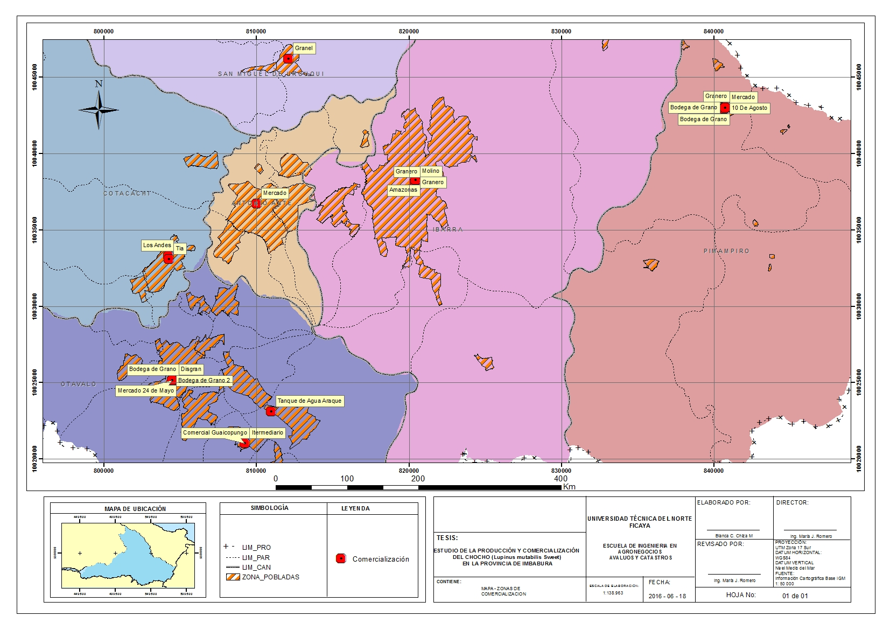
MAPA TEMÁTICO DE LA ZONAS DE PRODUCCIÓN

Slide 29
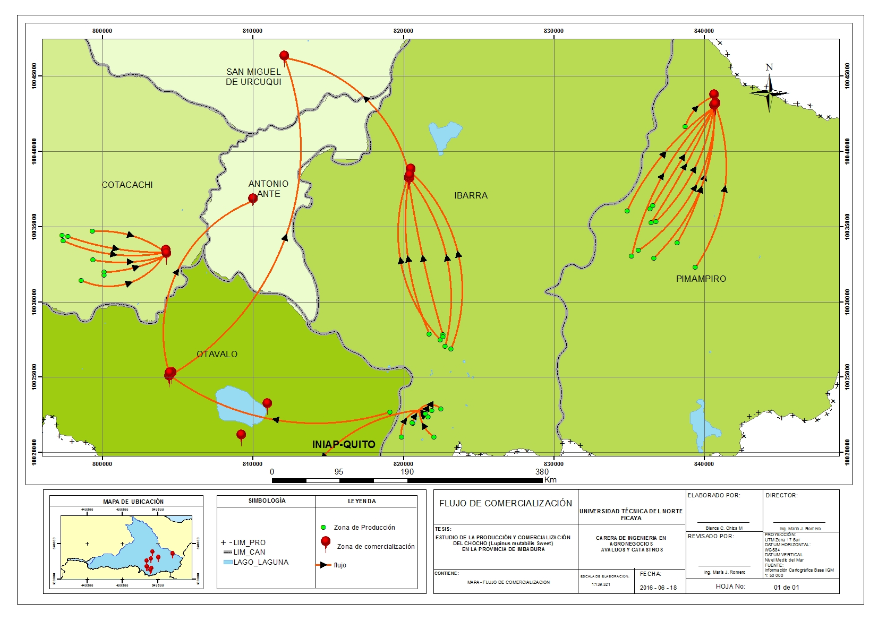
Mapa TEMÁTICO de flujo de comercialización

Slide 30
Conclusiones
Existe una débil organización de los productores de chocho en la provincia de Imbabura, incidiendo en los niveles de expansión de estos cultivos, lo que no se ha aprovechado las potencialidades agroecológicas que tiene la provincia para este cultivo.
Mediante el mapa de zonificación agroecológica potencial para el cultivo de chocho de la provincia de Imbabura se identificó que 10.457 ha.
La producción de chocho en la provincia de Imbabura es de 122 ha y está integrada por 118 agricultores, lo que determina que el promedio de hectáreas por agricultor es de 1.03 ha.
Del estudio de mercado se determina que la producción de chocho en la provincia de Imbabura no cumple con los valores de la demanda encontrada en esta investigación.
Mediante geo-referenciación se ubicó los puntos de producción y comercialización del grano en los 6 cantones que fueron Otavalo, Ibarra, Pimampiro, Cotacachi, Antonio Ante y San Miguel de Urcuquí.

Slide 31
Recomendaciones
Potenciar el desarrollo de la producción de chocho, generando zonas agrícolas competitivas, equitativas, con mayores oportunidades de mercado interno y externo, como un elemento inclusivo de la seguridad alimentaria.
Las entidades públicas como el MAGAP, INIAP, universidades, ONGS, entidades de capacitación, deben ser agentes importantes para articular planes, programas, proyectos, acciones que dinamicen la cadena productiva y de valor de esta leguminosa.
Fortalecer los canales de comercialización del chocho para lograr minimizar costos, maximizar la rentabilidad de los productores de esta leguminosa en la provincia de Imbabura, integrando el enfoque de manejo de poscosecha especialmente del proceso de desamargado del chocho.

Slide 32
Gracias por su ATENCIÓN y recomendación al presente estudio

